Slide 1
Globus ToolkitによるGridRPC
システムの実装と評価
田中良夫、中田秀基、関口智嗣 （産総研）
平野基孝 （SRA)
佐藤三久 （筑波大）

Slide 2
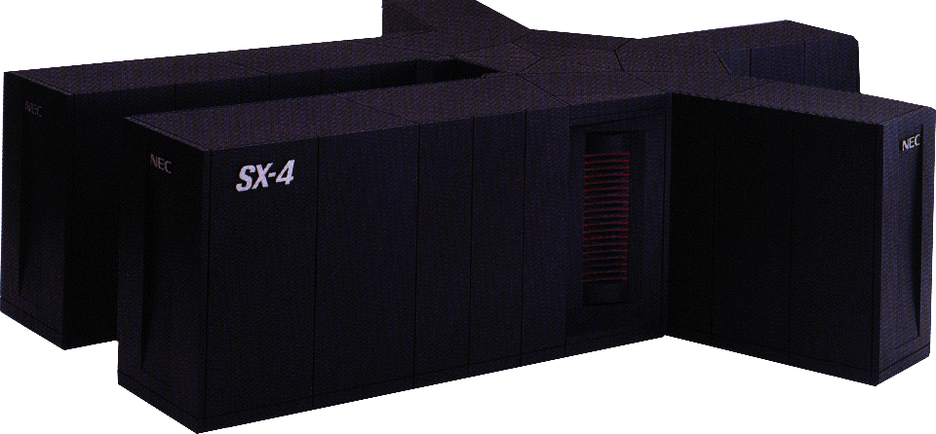

GridRPC
グリッドにおけるRPC
  簡単で使いやすいプログラミングモデルを提供
  特にタスク並列なプログラムに対して有効 (c.f. MPI)
  アプリケーション、ポータルに対するミドルウェアとして非常に注目されている。
  現在Global Grid Forumにて
  プロトコル等の標準化に
  ついて議論を進めている
server
client
arguments
results

Slide 3
Ninf: GridRPCシステム
非常に簡単なAPI・ツールを提供
  既存のライブラリのリモートライブラリ化
  既存のアプリケーションのグリッドへの移植
クライアント側の負担が少ない (no IDL)
’96にVer.1がリリース。様々なグリッド技術の研究に利用。
Globus Toolkitを用いて実装中(Ninf-G)
double A[n][n],B[n][n],C[n][n]; /* Data Decl.*/
dmmul(n,A,B,C); /* Call local function*/
Ninf_call(“dmmul”,n,A,B,C); /* Call server side routine*/

Slide 4
Outline
Globus Toolkitについて
Ninfの概要
Ninf-Gの設計、実装
予備評価
まとめと今後の展望

Slide 5
Globus Toolkit
Globus Project（1995年～）により提供されているツールキット
グローバルコンピューティングの様々な要素技術を提供
  ユーザ認証、通信、遠隔資源管理・監視機構…
Globusを用いてソフトウェア/ミドルウェアを構築
  I-WAYやGUSTOなどのテストベッドによる実験
  MPICH-G/G2 (Grid enabled MPI)
最新版はバージョン1.1.4
グローバルコンピューティングシステムのソフトウェアインフラストラクチャを構成する要素の事実上の標準になりつつある

Slide 6
Core Globus Services
Resource Management (Globus Resource Allocation Manager, GRAM)
Communication (Nexus/Globus IO)
Information (Metacomputing Directory Service, MDS/GRIS/GIIS)
Security(Globus Security Infrastructure, GSI)
Remote Data Access (Globus Access to Secondary Storage, GASS)
Executable Management (Globus Executable Management, GEM)
API + User Command

Slide 7
GRAM
遠隔計算資源割り当て、管理を行う （遠隔資源上でジョブを実行する手段を提供）
ジョブの送信、管理、停止のためのAPIを提供
LSFやCondorなどの資源管理ツールを利用することができる。独自に開発したスケジューラを容易にGRAMに組み込める。

Slide 8
Client
State chanｇe
callback
Client API
local
remote
Job request
Job
request
reply
Job
cancel
Gatekeeper
(root)
Job Manager (user)
fork/exec
Scheduler Specific Plugin
fork/exec
condor/lsf
% globus-job-run foo.aist.go.jp
/bin/hostname
Job Process

Slide 9
MDS/GRIS/GIIS
MDS: Metacomputing Directory Service
  GRIS: Grid Resource Information Service
    各資源の情報を提供
  GIIS: Grid Information Indexing Service
    (仮想的な）組織全体の情報を提供
LDAPを用いて実装(GRIS/GIISともにslapd）
  ～Ver.1.1.2 push model
  Ver.1.1.3～ pull model
GRISは指定されたスクリプトを指定された間隔で実行し、情報をアップデートする。

Slide 10
Ninf - a Grid RPC system
グリッドにおけるアプリケーションの実装を容易にするミドルウェア
例
  Ninf (AIST/ TITECH)
  NetSolve (U. Tennessee, UCSD)
Application
Grid RPC
Lower-level Grid Systems

Slide 11
Ninf architecture and protocol
Server side
Client side
Server side setup
  Make Remote Library Executable
  Register it to the Ninf Server
Use remote library
  Retrieve interface information
  Invoke Remote Library Executable
  It Calls back to the client
IDL file
Numerical
Library
Client
IDL Compiler
Connect back
Interface
Reply
Invoke
Executable
Generate
Interface
Request
fork
Remote Library
Executable
Ninf Server
Register

Slide 12
Ninf implementation overview
Client API
  Provides users easy to use API
Remote Library Executable
  Execute numerical operation
Ninf Server
  Provides library interface info.
  Invokes remote library executable
IDL compiler
  Compiles Interface description
  Generates 'stub main' for remote library executable
  Helps to link the executable
Ninf Register driver
  Registers remote library executable into the Server

Slide 13
Ninf-G: Ninf on Globus Toolkit
GridRPCのコア部分を提供
  GridRPCシステムのdefacto standardを目指す
  スケジューリング、耐故障性などの研究に利用
Globus Toolkitを用いる理由
  セキュリティ（GSI/CA認証局運営）
  GRAMの利用（様々なシステムの運用ポリシーはGlobusが吸収）
  …
Globus ToolkitのGridRPC packageとして配布
(e.g. mpich-g/g2)

Slide 14
Ninf-G - basic design
Ninfサーバの機能をMDSおよびGRAMに置き換える
  引数情報はGRISから引き出す
    そのためのLDIF fileを生成する
  リモートライブラリはGRAMにより起動する

Slide 15
Ninf - Original
Client side
Server side
IDL file
Numerical
Library
Client
IDL Compiler
Connect back
Interface
Reply
Invoke
Executable
Generate
Interface
Request
fork
Remote Library
Executable
Ninf Server
Register

Slide 16
Ninf-G
Client side
Server side
IDL file
Numerical
Library
Client
IDL Compiler
Connect back
Interface
Request
Interface
Reply
Invoke
Executable
Generate
fork
Remote Library
Executable
GRAM
GRIS
Interface Information
LDIF File
retrieve

Slide 17
GRISへの登録
Generate LDIF file
  インタフェース情報は Base64 によりコード化
Put the file at ${globus-deploy-dir}/etc/gridrpc
dn: rpcFuncname=perf/pingpong, sw=GridRPC hn=ninf.aist.go.jp, dc=gci, dc=jp, o=Grid
objectclass: GridRPCEntry
hn: ninf.aist.go.jp
rpcFuncname: perf/pingpong
module: perf
entry: pingpong
path: /home/ninf/tests/pingpong/_stub_pingpong
stub:: PGZ1bmN0aW9uICB2ZXJzaW9uPSIyMjEuMDAwMDAwIiA+PGZ1bmN0aW9uX25hbWUgbW9kdWxlPSJwZXJmIiBlbnRyeT0icGluZ3BvbmciIC8+IDxhcmcgZGF0YV90eXBlPSJpbnQiIG1vZGVf
…

Slide 18
Ninf Ver.1
Ninf Protocol
Ninf server
_stub_dmmul
client
Ninf_call(dmmul, …);
Exec Path:
/usr/ninf/stubs/dmmul/_stub_dmmul
Parameter Info:
IN int n, IN double a[n], …
Ninf-G
Globus API
gatekeeper
_stub_dmmul
client
LDAP search
Ninf_call(dmmul, …);
GRIS
Exec Path:
/usr/ninf/stubs/dmmul/_stub_dmmul
Parameter Info:
IN int n, IN double a[n], …

Slide 19
Ninf-G Installation Steps
Globus Toolkit のインストール
Ninf-G のインストール
GRIS用の directory 作成
  ${globus-deploy-dir}/etc/gridrpc
  Change the mode of the directory
GRIS のコンフィグレーションファイルを編集
  次の１行を追加：
0 cat ${localstatedir}/gridrpc/*.ldif

Slide 20
Ninf-Gの使い方
サーバ側
  リモートライブラリのためのIDLファイルの記述
  IDL Compilerを用いてIDLファイルをコンパイル
  生成されたmakefileを用いてmakeを実行
  make -f XXX.mak install を実行してリモートライブラリを登録
クライアント側
  Ninf APIを用いてプログラムを記述
  Ninfが提供するコンパイラドライバを用いてコンパイル
  grid-proxy-init を実行してユーザ認証を行なう
  プログラムを実行する

Slide 21
予備評価
下記の時間を測定
  GRIS lookup
  GRAM invocation
実行したプログラム
  PingPong – 計算なし
実験環境
  LAN: intra AIST: 100 base/T
  WAN: inter Titech - AIST:
    Fore: 200KB/sec
    Back: 600KB/sec

Slide 22
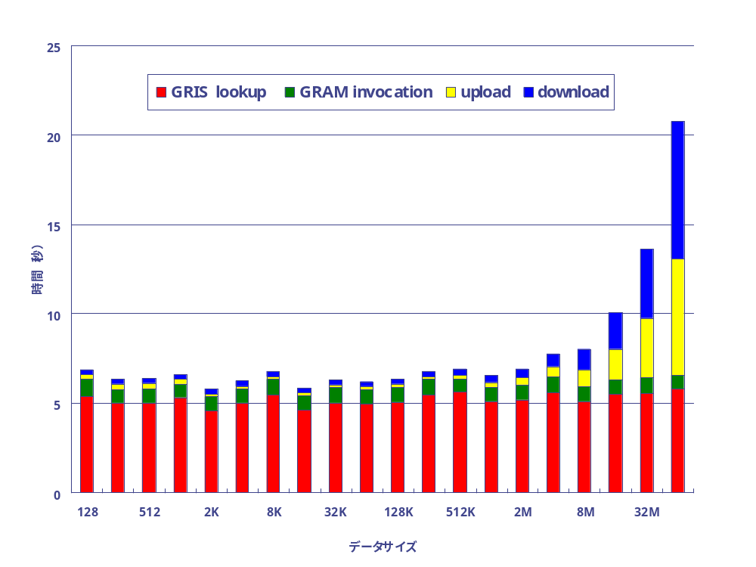
Result (LAN)
GRIS Lookup costs around 5 seconds
GRAM invocation costs around 1 second

Slide 23
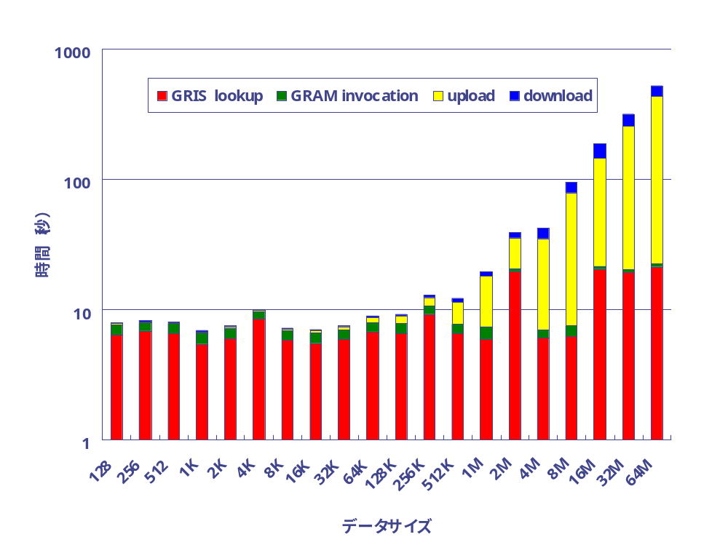
Result (WAN)
GRIS Lookup costs around 5-20 seconds
GRAM invocation costs around 4-6 second

Slide 24
実験結果の考察
GRIS lookupおよびGRAMによる起動の時間はネットワークの性能（遅延、バンド幅）に依存
GRIS lookup のコストはデータベースの更新を含む
  サーバの更新時に即座に情報を更新したいが、その方法がない
  バックエンドをいじって、pushできるようにしてしまう？
GRIS lookupの結果はクライアント側にキャッシュされる
  GRIS lookupは最初の１度だけでよい
0 cat ${localstatedir}/gridrpc/*.ldif

Slide 25
まとめと考察
GridRPCのコア部分を提供
Globus Toolkitにより
  セキュリティ、資源管理等をGlobusに任せる/独立のモジュールとして作成
  Globus ToolkitのGridRPCパッケージとして配布
クライアント側でもGlobus Toolkitのインストールが必要
  バイナリ配布等パッケージ化作業に期待

Slide 26
やるべきこと
Globus I/O を用いた通信（リモートライブラリからクライアント側への通知等）
  Callbackベースのお作法
Fault Management
CoGによるJava Client
クラスタ用ジョブマネージャの作成
Computing Portal
OpenGR
http://ninf.apgrid.org

Slide 27
Ninf IDL
Easy to publish existing library
  Just write an IDL file and compile it
Interface Information
  library function’s name, and its alias (Define)
  arguments’ access mode, data type (mode_in, out, inout, ...)
  required library for the routine (Required)
  computation order (CalcOrder)
  source language (Calls)
Define dmmul(mode_in int n,
mode_in double A[n][n], mode_in double B[n][n],
mode_out double C[n][n])
“ description “
Required “libXXX.o”
CalcOrder n^3
Calls “C” dmmul(n,A,B,C);
Notes:
To publish ext libs , only you have to do is write an information description file for the library
As you can see, it is very strait forward. Its just like C prottotye except for the I/O mode

Slide 28
Protocol Porting
1. Interface Request
2. Interface Reply
Client
Server
3. Invoke Executable
4. Connect back
Executable
Ninf
Ninf-G
1. Interface Request
GRIS/GIIS
2. Interface Reply
Client
GRAM
Gatekeeper
3. Invoke Executable
4. Connect back
Executable

Slide 29
Ninf RPC Protocol
Two-phase, runtime exchange of interface info
  No client stub routines (cf. SunRPC)
  No modification of client program when server’s libs updated
  Client library stays relatively static
Client Program
Ninf library program
Client Library
Interface Info
Stub Program
Interface Info
Ninf Server
Interface Info
Interface Request
Interface Info.
Argument
Result

Slide 30
Examples of NES systems
Netsolve (UTK)
Ninf (ETL/TITECH)
Nimrod, Nimrod/G
Punch
RCS
CORBA-based sys. (several)
…etc.
Intermediary position between Grid Portals and Grid Components
(ease-of-use, automated programming interface on top of components)

Slide 31
Ninf: Features At-a-Glance
Ease-of-use, client-server, Numerical-oriented RPC system
User’s view: ordinary software library
  Asymmetric client vs. server
Transparent server discovery
Problem solved on an arbitrary network node running the Ninf server
Dynamic allocation of resources with metaserver
Data Access: NinfDB, WebAccess
Client APIs: Fortran, C/C++, Java, COM etc.

Slide 32
Basic Ninf Client API
Ninf_call
Ninf_call(FUNC_NAME, ....);
FUNC_NAME = NAME | ninf://HOST:PORT/ENTRY_NAME
API for C, C++, Fortran, Java, Lisp, COM, Mathematica, ...
No client stub generation (c.f., CORBA)
double A[n][n],B[n][n],C[n][n]; /* Data Decl.*/
dmmul(n,A,B,C); /* Call local function*/
Ninf_call(“dmmul”,n,A,B,C); /* Call Ninf Func */
“Ninfy” via IDL descriptions

